Slide 1
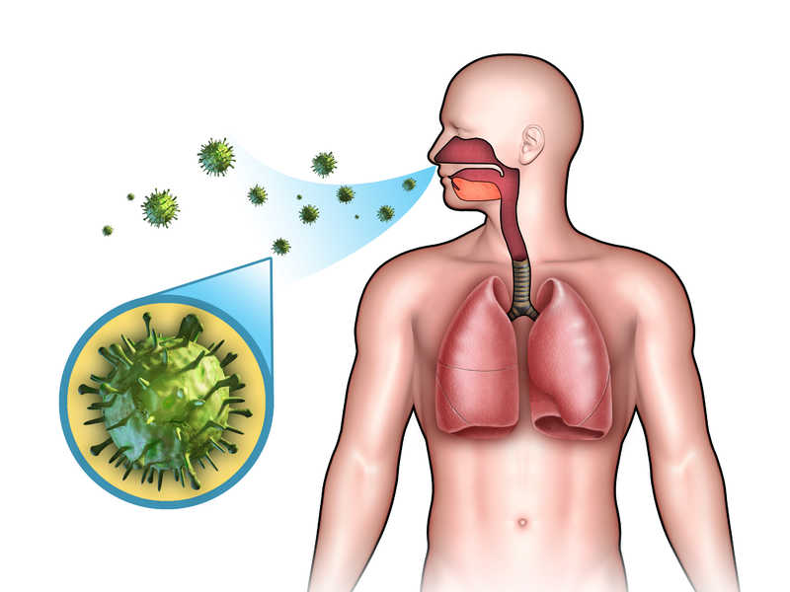
Kako očuvati zdravlje dišnog sustava

Slide 2
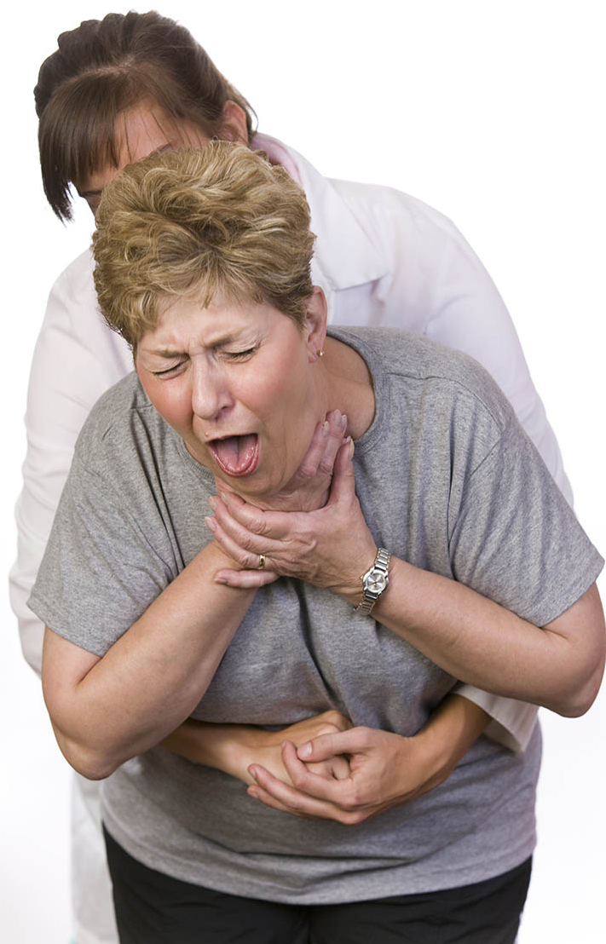

Prva pomoć kod gušenja
osloboditi dišne puteve
dijete okrenuti naglavačke
kod odrasle osobe primijeniti Heimlichtov zahvat
onesviještenu osobu staviti u bočni položaj
Vizualno +

Slide 3
Bolesti dišnog sustava
a) Zarazne
prehlada - virus
gripa - virus
angina - bakterija
tuberkuloza - bakterija
upala pluća - bakterija ili virus
Vizualno + Zanimljivosti

Slide 4


ISTRAŽI
Kako očuvati zdravlje dišnog sustava
RB str. 61
DDS Istraži higijenu dišnog sustava, na koji način kišemo i kašljemo
Koliko smo (ne)odgovorni u uporabi antibiotika

Slide 5
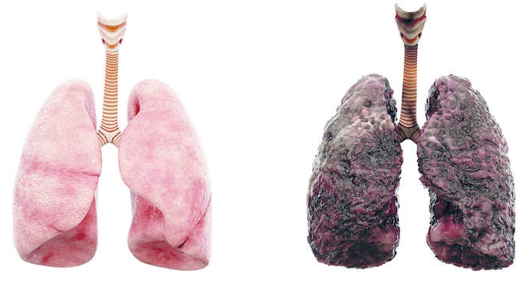

b) nezarazne
Bolesti dišnog sustava
rak pluća, glasnica, grkljana i usnica
pušenje
promuklost
Provjeri znanje - Zarazne i ne zarazne bolesti

Slide 6
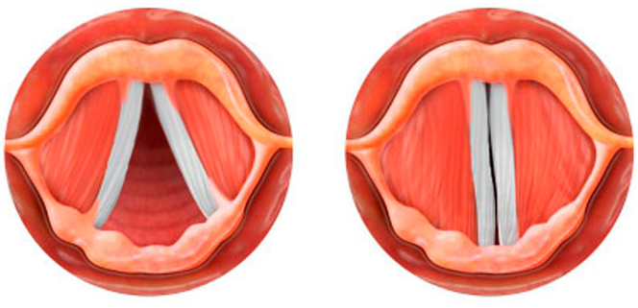
Organi za glas
grkljan i glasnice
pri oblikovanju glasa sudjeluju i jezik, zubi i usna šupljina

Slide 7
DDS Provjeri znanje

